Slide 1
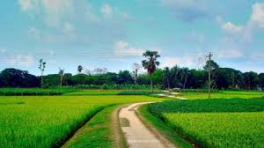
স্বাগতম

Slide 2
শিক্ষক পরিচিতি
নামঃ সঞ্জিত কুমার ভট্টাচার্য্য
পদবীঃ সহকারি শিক্ষক
বিদ্যালয়ের নামঃ চন্ডিটিয়র সরকারি প্রাথমিক বিদ্যালয়
সুনামগঞ্জ সদর,সুনামগঞ্জ।
মোবাঃ ০১৭২৪-৯৬৯৭১৬

Slide 3
পাঠ পরিচিতি
শ্রেণীঃ ৫ম
বিষয়ঃ বাংলা
পাঠের শিরোনামঃ সুন্দরবনের প্রাণী
পাঠ্যাংশঃ বাংলাদেশের ............ঘুড়ে বেড়ায়।
সময়ঃ ৩৫ মিনিট
তারিখঃ ২৮-০৪-২০

Slide 4
শিখনফল
১.২.১ উচ্চারিত পঠিত বাক্য কথা মনোযোগ সহকারে শুনবে।
১.১.২যুক্তবর্ণ সহযোগে তৈরি শব্দ স্পষ্ঠ ও শুদ্ধভাবে বলতে পারবে।
১.৫.২ বিরাম চিহ্ণ চিনতে পারবে।
১.৪.১. যুক্তবর্ণ ভেঙ্গে লিখতে পারবে।
১.৫.১ পাঠে ব্যবহ্রত শব্দ দিয়ে নতুন নতুন বাক্য লিখতে পারবে।

Slide 5
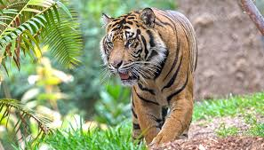
রয়েল বেঙ্গল টাইগার

Slide 6
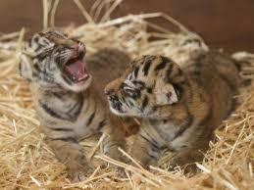
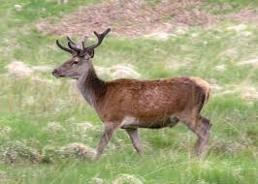
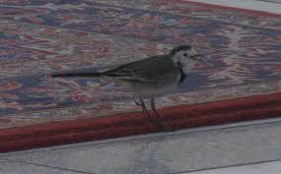
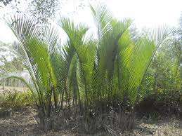
,
বাঘ,
হরিণ
পাখি
গোলপাতা

Slide 7
আজকের পাঠ
সস
সুন্দরবনের প্রানী

Slide 8
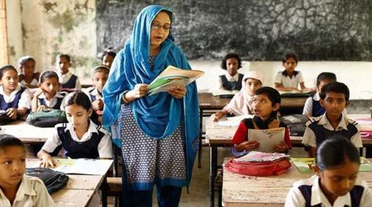
শিক্ষকের পাঠ

Slide 9
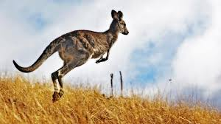
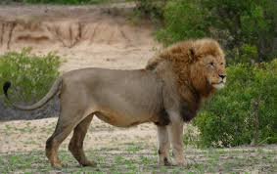
ক্যাঙ্গারু
সিংহ
ক্যাঙ্গারু বললেই মনে পড়ে যায় অস্টেলিয়ার কথা। সিংহ বললেই মনে ভেসে ওঠে আফ্রিকার কথা।

Slide 10
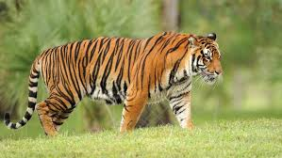
এই বাঘ থাকে সুন্দরবনে। এই বাঘ দেখতে যেমন সুন্দর তেমনি আবার ভয়ঙ্কর। এর চালচলন ও রাজার মতো। সুন্দরবনের ভেজা স্যাঁতস্যাঁতে গোলপাতার বনে এ বাঘ ঘুরে বেড়ায়।

Slide 11
যুক্তবর্ণ
সম্ভার
সুন্দর
সঙ্গে
বিশ্বের
সুন্দর

Slide 12
যুক্তবর্ণ ভেঙ্গে দেখাও
সুন্দরবন ন্দ ন+দ
সম্ভার ম্ভ ম+ভ
সঙ্গে ঙ্গ ঙ+গ
বিশ্ব শ্ব শ+ব

Slide 13
শব্দ দিয়ে বাক্য তৈরি করো
সম্ভার প্রকৃতির অপার সম্ভার সুন্দরবন ।
সমুদ্র সমুদ্রের পানি লবনাক্ত।
ভয়ঙ্কর রয়্যাল বেঙ্গল টাইগার খুব ভয়ঙ্কর প্রাণী।

Slide 14
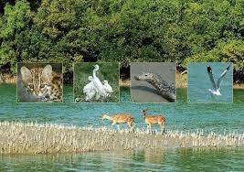
দলীয় কাজ
ছবি দেখে সুন্দরবনে যে প্রাণী ও গাছপালা আছে তার নাম বল।

Slide 15
মূল্যায়ন
১.সুন্দরবনের ১টি প্রাণীর নাম বলো।
২.সুন্দরবন সম্পর্কে ৩টি বাক্য লিখ।
৩.পাঠ্যাংশের যে কোন ৩ টি যুক্তবর্ণ পৃথক কর।

Slide 16
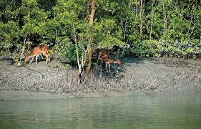
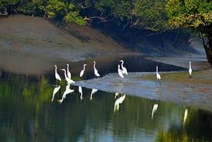
সুন্দরবনে কোন কোন প্রাণী বাস করে তার একটি তালিকা তৈরি করে আনবে।

Slide 17
ধন্যবাদ

